Slide 1




Luyện từ và câu

Slide 2


Slide 3












Nhạc nền

Slide 4
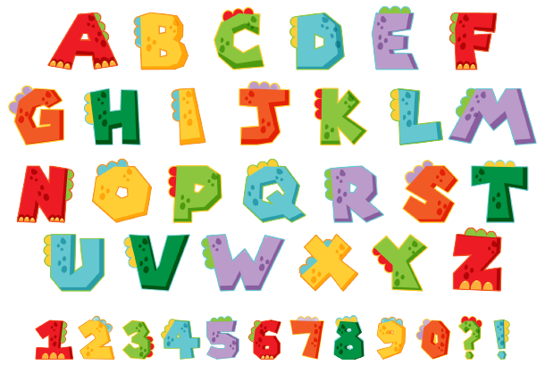


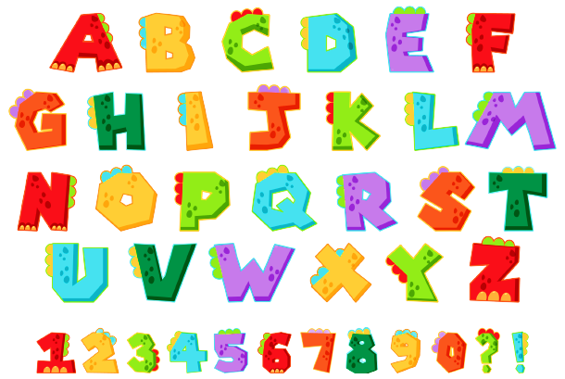


01
Tìm danh từ chung trong
các từ sau:
Lê Lợi
Kim Đồng
Thầy giáo
Lan Anh

Slide 5
02
Tìm danh từ riêng có trong câu sau:
Trâm Anh là học sinh tiêu biểu của trường Tiểu học Võ Thị Sáu.
Trâm Anh, Võ Thị Sáu
Học sinh
Võ Thị Sáu
Trâm Anh

Slide 6
Tìm danh từ chung trong câu sau:
Kim Đồng là anh hùng nhỏ tuổi của
Việt Nam.
03
Kim Đồng
Việt Nam
anh hùng, tuổi
Tuổi

Slide 7

Nhạc nền
Notes:
Có thể bật/tắt nhạc nền bằng cách nhấp vào biểu tượng Nốt nhạc.
Nhấp vào BẮT ĐẦU hoặc nhấp trái chuột để vào phần câu hỏi.

Slide 8


Slide 9

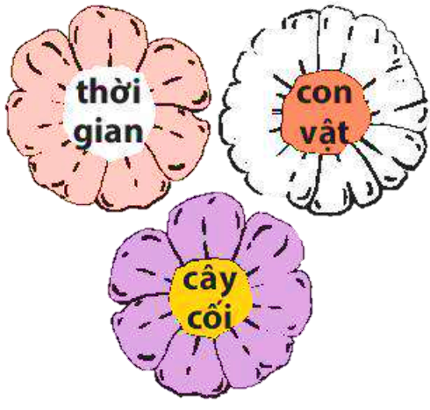
1. Tìm danh từ chỉ thời gian, con vật, cây cối trong đoạn văn dưới đây:
Tổ vành khuyên nhỏ xinh nằm lọt thỏm giữa hai chiếc lá bưởi. Mẹ vành khuyên cần thận khâu hai chiếc lá lại rồi tha cỏ khô về đan tổ bên trong.
Đêm đêm, mùi cỏ, mùi lá bưởi thơm cả vào những giấc mơ. Mấy anh em vành khuyên nằm gối đầu lên nhau, mơ một ngày khôn lớn sải cánh bay ra trời rộng.
(Theo Trần Đức Tiến)

Slide 10

Danh từ chỉ thời gian | Danh từ chỉ con vật | Danh từ chỉ cây cối
lá
đêm đêm
vành khuyên
cỏ
ngày
bưởi

Slide 11


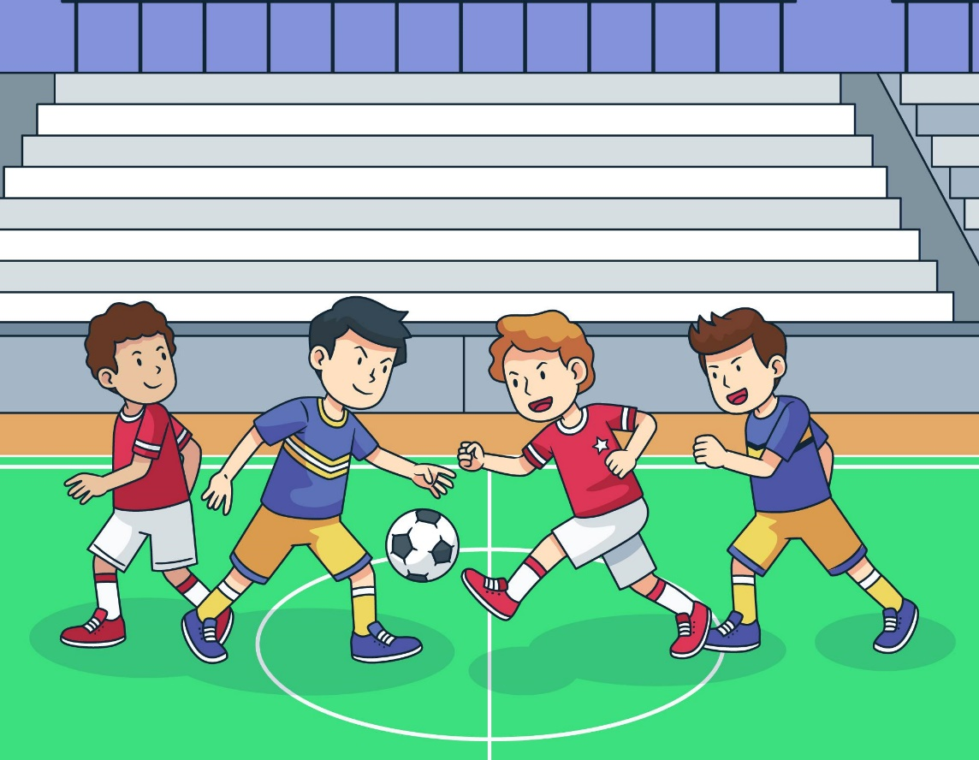
02
Tìm tiếp các danh từ chỉ người cho mỗi nhóm.
Trong gia đình
(mẹ,...)
Trong trường học
(thầy giáo,...)
Trong trận bóng đá
(cầu thủ...)
ông,
Cầu thủ, tiền vệ,
thủ môn, hậu vệ,
tiền đạo,...
Bố,
bà,
Cô giáo, học sinh,
bác bảo vệ, bạn bè,
sinh viên,...
anh,
chị,
em,
cháu

Slide 12

3. Danh từ chỉ hiện tượng tự nhiên nào có thể thay cho mỗi bông hoa dưới đây?
有序返校开学
Buổi sáng, mặt trời toả gay gắt, chói chang. Bỗng từ đâu đen kéo tới, che kín bầu trời, cuồn cuộn thổi, loé lên từng hồi sáng rực, nổ đì đùng. Rồi ầm ầm trút xuống. Không gian đẫm nước.
(Theo Phạm Khải)
ánh nắng
mây
gió
chớp
sấm
mưa

Slide 13

4. Đặt 3 câu có chứa danh từ:
Chỉ một buổi trong ngày.
b. Chỉ một ngày trong tuần.
c. Chỉ một mùa trong năm.
Chiều nay, em và các bạn sẽ cùng chơi đá bóng.
Vào chủ nhật, cả gia đình em sẽ về quê chơi.
Mùa hè là mùa chúng em được nghỉ hè.

Slide 14
KẾT LUẬN
Ở tiết học này, chúng ta biết thêm những danh từ nào?
01
Danh từ chỉ thời gian: mùa, tháng, năm ngày, giờ,...
02
Danh từ chỉ con vật: lợn, gà trống, chào mào,...
03
Danh từ chỉ cây cối: xoài,
bằng lăng, ...
04
Danh từ chỉ hiện tượng: mưa, bão, lũ, hạn hán,...

Slide 15
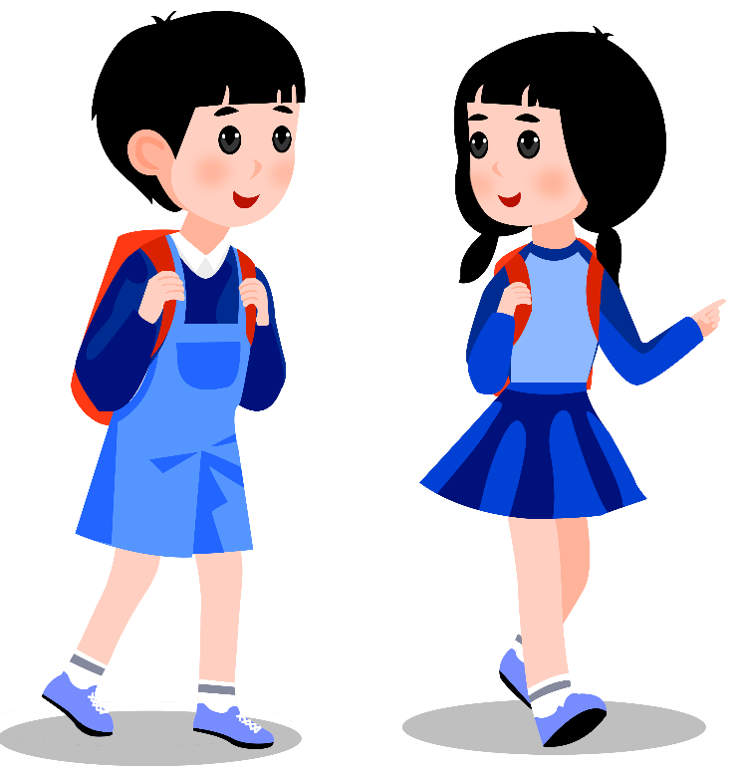
VẬN DỤNG
Tìm thêm một số danh từ chỉ thời gian, con vật, cây cối hoặc hiện tượng
mà em biết.

Slide 16


